Slide 1

专题2 不等式与线性规划
第3练 “三个二次”的转化与应用

Slide 2
题型分析·高考展望
“二次函数、二次方程、二次不等式”是高中数学知识的基础，在高考中虽然一般不直接考查，但它是解决很多数学问题的工具，如函数图象问题、函数与导数结合的问题、直线与圆锥曲线的综合问题等.“三个二次”经常相互转化，相辅相成，是一个有机的整体.如果能很好的掌握三者之间的转化及应用方法，会有利于解决上述有关问题，提升运算能力.

Slide 3
常考题型精析
高考题型精练

Slide 4

常考题型精析
题型一 函数与方程的转化
题型二 函数与不等式的转化
题型三 方程与不等式的转化

Slide 5
题型一 函数与方程的转化
例1 是否存在这样的实数a，使函数f(x)＝x²＋(3a－2)x＋ a－1在区间[－1,3]上恒有一个零点，且只有一个零点？若存在，求出a的取值范围；若不存在，说明理由.

Slide 6
即f(x)＝0有两个不相等的实数根，
∴若实数a满足条件，则只需f(－1)·f(3)≤0即可.
f(－1)·f(3)＝(1－3a＋2＋a－1)·(9＋9a－6＋a－1)
＝4(1－a)(5a＋1)≤0，
检验：(1)当f(－1)＝0，a＝1时，f(x)＝x²＋x.
令f(x)＝0，即x²＋x＝0，得x＝0或x＝－1.

Slide 7
方程在[－1,3]上有两个实数根，不合题意，故a≠1.

Slide 8
点评 二次函数零点问题或二次函数图象与直线交点个数问题，一般都需转化为二次方程根的存在性及根的分布来解决，解决的方法是列出判别式和有关函数值的不等式(组)，或用数形结合方法解决.

Slide 9
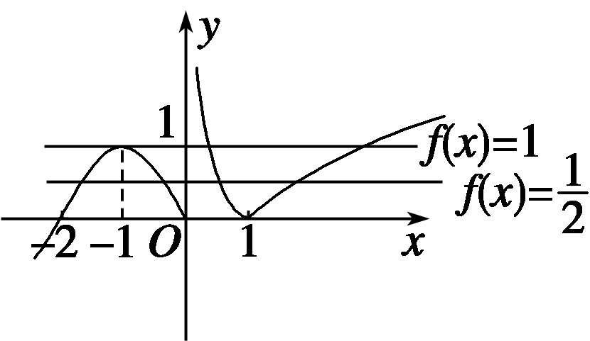

变式训练1 设定义域为R的函数f(x)＝
则关于x的函数y＝2f²(x)－3f(x)＋1的零点的个数为________.
7
解析 由y＝2f²(x)－3f(x)＋1＝0得f(x)＝ 或f(x)＝1，
如图画出f(x)的图象，由f(x)＝ 知有4个根，由f(x)＝1知有3个根，故函数y＝2f²(x)－3f(x)＋1共有7个零点.

Slide 10
题型二 函数与不等式的转化
例2 (2015·浙江)设函数f(x)＝x²＋ax＋b(a，b∈R).
(1)当b＝ ＋1时，求函数f(x)在[－1,1]上的最小值g(a)的表达式；

Slide 12
(2)已知函数f(x)在[－1,1]上存在零点，0≤b－2a≤1，求b的取值范围.
解 设s，t为方程f(x)＝0的解，且－1≤t≤1，

Slide 14
所以－3≤b＜0.

Slide 15
点评 不等式是解决函数定义域、值域、参数范围等问题的有效工具，将函数问题转化为不等式解决是解答此类问题的常规思路.而二次不等式的解的确定又要借助二次函数图象，所以二者关系密切.函数单调性的确定是抽象函数转化为不等式的关键.

Slide 16
变式训练2 已知一元二次不等式f(x)<0的解集为{x|x<－1或x> }，则f(10^{x})>0的解集为( )
A.{x|x<－1或x>lg 2} B.{x|－1<x<lg 2}
C.{x|x>－lg 2} D.{x|x<－lg 2}

Slide 17
由指数函数的值域为(0，＋∞)，知一定有10^{x}>－1，
即10^{x}<10^{－lg 2}.
由指数函数的单调性可知x<－lg 2，故选D.
答案 D

Slide 18
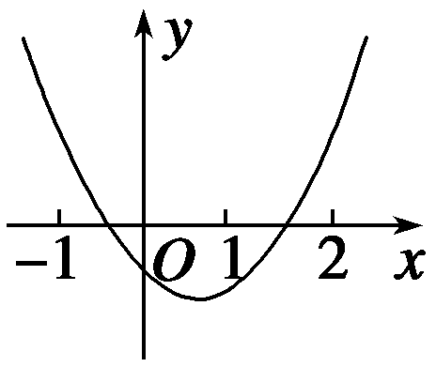
题型三 方程与不等式的转化
例3 已知关于x的二次方程x²＋2mx＋2m＋1＝0.
(1)若方程有两根，其中一根在区间(－1,0)内，另一根在区间(1,2)内，求m的取值范围；
解 由条件，抛物线f(x)＝x²＋2mx＋2m＋1与x轴的交点分别在区间(－1,0)和(1,2)内，如图所示，

Slide 20
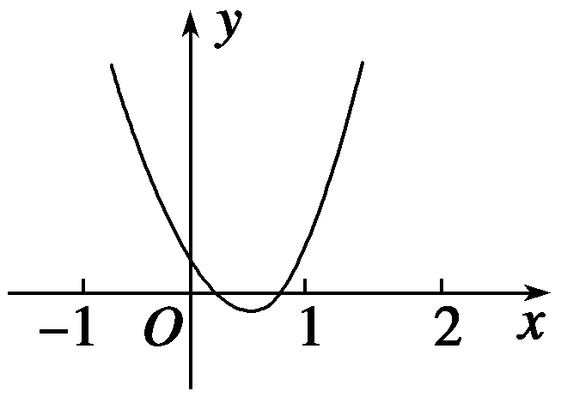
(2)若方程两根均在区间(0,1)内，求m的取值范围.

Slide 22
点评 “三个二次”是一个整体，不可分割.有关“三个二次”问题的解决办法通常是利用转化与化归思想来将其转化，其中用到的方法主要有数形结合、分类讨论的思想，其最基本的理念可以说是严格按照一元二次不等式的解决步骤来处理.

Slide 23
变式训练3 (2015·四川)如果函数f(x)＝ (m－2)x²＋(n－8)x＋1
(m≥0，n≥0)在区间 上单调递减，那么mn的最大值为( )
A.16 B.18 C.25 D.

Slide 24
∴mn≤18，由2m＋n＝12且2m＝n知m＝3，n＝6.
即2n＋m≤18，

Slide 25
∴mn最大值为18，选B.
答案 B

Slide 26
高考题型精练
1
2
3
4
5
6
7
8
9
10
11
12
1.若A＝{x|x²＋(p＋2)x＋1＝0，x∈R}，B＝{x|x>0}，且A∩B＝∅，则实数p的取值范围是( )
A.p>－4 B.－4<p<0
C.p≥0 D.R
解析 当A＝∅时，Δ＝(p＋2)²－4<0，
∴－4<p<0.

Slide 27
高考题型精练
1
2
3
4
5
6
7
8
9
10
11
12
当A≠∅时，方程x²＋(p＋2)x＋1＝0有两负根，
综上所述，p>－4.
答案 A

Slide 28
高考题型精练
1
2
3
4
5
6
7
8
9
10
11
12
2.已知函数f(x)＝(x－2)(ax＋b)为偶函数，且在(0，＋∞)上单调递增，则f(2－x)>0的解集为( )
A.{x|x>2或x<－2} B.{x|－2<x<2}
C.{x|x<0或x>4} D.{x|0<x<4}
解析 f(x)＝ax²＋(b－2a)x－2b.
∵f(x)是偶函数，
∴b－2a＝0，即b＝2a.

Slide 29
高考题型精练
1
2
3
4
5
6
7
8
9
10
11
12
∴f(x)＝ax²－4a，又f(2)＝0，x∈(0，＋∞)时，f(x)为增函数.
∴f(2－x)>f(2)或f(2－x)>f(－2).
∴2－x>2或2－x<－2，即x<0或x>4.
答案 C

Slide 30
高考题型精练
1
2
3
4
5
6
7
8
9
10
11
12
3.已知函数f(x)＝x²－2x＋3在闭区间[0，m]上的最大值为3，最小值为2，则m的取值范围为( )
A.[1，＋∞) B.[0,2]
C.(－∞，－2] D.[1,2]
解析 ∵f(x)＝(x－1)²＋2，其对称轴为x＝1，
当x＝1时，f(x)_{min}＝2，故m≥1，

Slide 31
高考题型精练
1
2
3
4
5
6
7
8
9
10
11
12
又∵f(0)＝3，f(2)＝3，
∴m≤2.
综上可知1≤m≤2.
答案 D

Slide 32
高考题型精练
1
2
3
4
5
6
7
8
9
10
11
12

Slide 33
高考题型精练
1
2
3
4
5
6
7
8
9
10
11
12
答案 D

Slide 34
高考题型精练
1
2
3
4
5
6
7
8
9
10
11
12
5.若f(x)＝x²－ax＋1有负值，则实数a的取值范围是( )
A.a≤－2 B.－2<a<2
C.a>2或a<－2 D.1<a<3
C
解析 ∵f(x)＝x²－ax＋1有负值，
∴Δ＝(－a)²－4>0，
则a>2或a<－2.

Slide 35
高考题型精练
1
2
3
4
5
6
7
8
9
10
11
12
6.已知函数f(x)＝ 若关于x的方程f²(x)－af(x)＝0恰有5个不同的实数解，则a的取值范围是( )
A.(0,1) B.(0,2)
C.(1,2) D.(0,3)

Slide 36
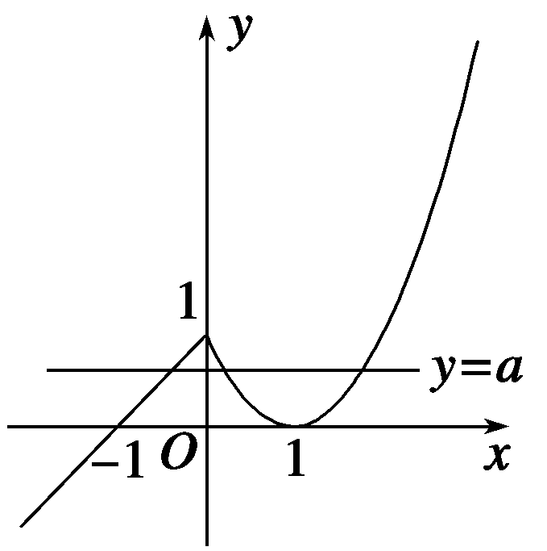
高考题型精练
1
2
3
4
5
6
7
8
9
10
11
12
解析 设t＝f(x)，则方程为t²－at＝0，解得t＝0或t＝a，即f(x)＝0或f(x)＝a.
如图，作出函数f(x)的图象，
由函数图象，可知f(x)＝0的解有两个，
故要使方程f²(x)－af(x)＝0恰有5个不同的解，
则方程f(x)＝a的解必有三个，此时0<a<1.
所以a的取值范围是(0,1).
答案 A

Slide 37
高考题型精练
1
2
3
4
5
6
7
8
9
10
11
12
7.已知函数f(x)＝ax²＋2ax＋4(0<a<3)，若x₁<x₂，x₁＋x₂＝1－a，则( )
A.f(x₁)<f(x₂)
B.f(x₁)＝f(x₂)
C.f(x₁)>f(x₂)
D.f(x₁)与f(x₂)的大小不能确定

Slide 38
高考题型精练
1
2
3
4
5
6
7
8
9
10
11
12
解析 f(x)的对称轴为直线x＝－1，
又∵x₁＋x₂＝1－a，

Slide 39
高考题型精练
1
2
3
4
5
6
7
8
9
10
11
12
∴x₁离对称轴的距离小于x₂离对称轴的距离.
又∵a>0，
∴f(x₁)<f(x₂).
答案 A

Slide 40
高考题型精练
1
2
3
4
5
6
7
8
9
10
11
12
8.若a<b<c，则函数f(x)＝(x－a)(x－b)＋(x－b)(x－c)＋(x－c)(x－a)的两个零点分别位于区间( )
A.(a，b)和(b，c)内 B.(－∞，a)和(a，b)内
C.(b，c)和(c，＋∞)内 D.(－∞，a)和(c，＋∞)内

Slide 41
高考题型精练
1
2
3
4
5
6
7
8
9
10
11
12
解析 由于a<b<c，所以f(a)＝0＋(a－b)(a－c)＋0>0，f(b)＝(b－c)(b－a)<0，f(c)＝(c－a)(c－b)>0.
因此有f(a)·f(b)<0，f(b)·f(c)<0，又因f(x)是关于x的二次函数，函数的图象是连续不断的曲线，
因此函数f(x)的两零点分别位于区间(a，b)和(b，c)内，故选A.
答案 A

Slide 42
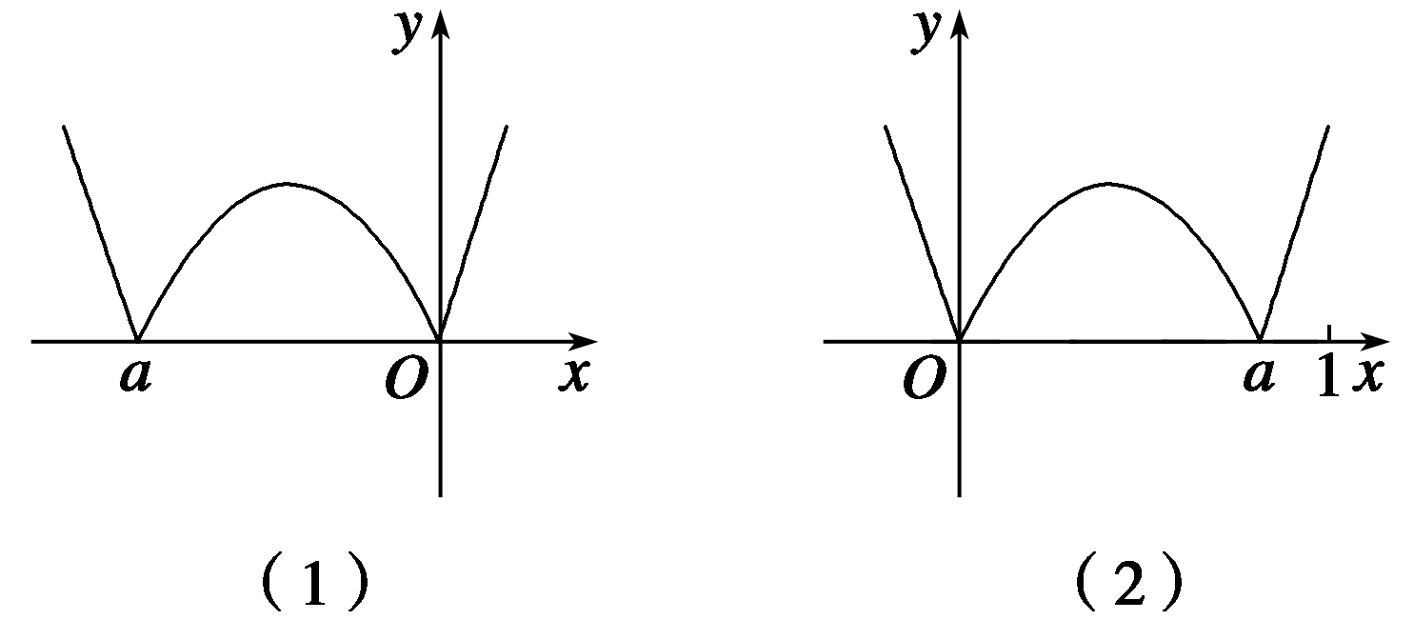
高考题型精练
1
2
3
4
5
6
7
8
9
10
11
12
9.(2015·湖北)a为实数，函数f(x)＝|x²－ax|在区间[0,1]上的最大值记为g(a).当a＝________时，g(a)的值最小.
解析 (1)当a＝0时，f(x)＝x²，函数f(x)在区间[0,1]上单调递增，故g(a)＝f(1)＝1.
(2)当a<0时，函数f(x)的图象如图(1)所示，函数f(x)在区间[0,1]上单调递增，故g(a)＝f(1)＝1－a.

Slide 43
高考题型精练
1
2
3
4
5
6
7
8
9
10
11
12

Slide 44
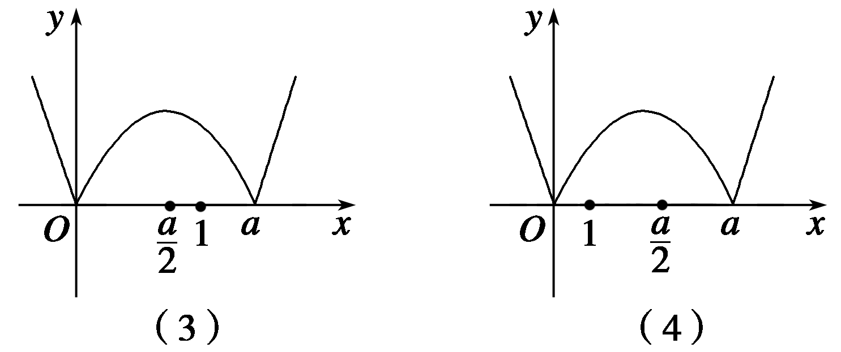
高考题型精练
1
2
3
4
5
6
7
8
9
10
11
12

Slide 45
高考题型精练
1
2
3
4
5
6
7
8
9
10
11
12
(5)当a≥2时，函数f(x)的图象如图(4)所示，因为函数f(x)在区间[0,1]上单调递增，故g(a)＝f(1)＝a－1.

Slide 46
高考题型精练
1
2
3
4
5
6
7
8
9
10
11
12

Slide 47
高考题型精练
1
2
3
4
5
6
7
8
9
10
11
12
10.若关于x的不等式(2x－1)²<ax²的解集中整数恰好有3个，则实数a的取值范围是__________.
解析 因为不等式等价于(－a＋4)x²－4x＋1<0，
其中(－a＋4)x²－4x＋1＝0中的Δ＝4a>0，且有4－a>0，

Slide 48
高考题型精练
1
2
3
4
5
6
7
8
9
10
11
12
则一定有{1,2,3}为所求的整数解集.

Slide 49
高考题型精练
1
2
3
4
5
6
7
8
9
10
11
12
11.已知函数f(x)＝2ax²＋2x－3.如果函数y＝f(x)在区间[－1,1]上有零点，则实数a的取值范围为______________.
解析 若a＝0，则f(x)＝2x－3，
下面就a≠0分两种情况讨论：

Slide 50
高考题型精练
1
2
3
4
5
6
7
8
9
10
11
12

Slide 51
高考题型精练
1
2
3
4
5
6
7
8
9
10
11
12

Slide 52
高考题型精练
1
2
3
4
5
6
7
8
9
10
11
12
12.已知函数f(x)＝ax²＋ax和g(x)＝x－a，其中a∈R，且a≠0.若函数f(x)与g(x)的图象相交于不同的两点A、B，O为坐标原点，试求△OAB的面积S的最大值.
解 依题意，f(x)＝g(x)，即ax²＋ax＝x－a，
整理得ax²＋(a－1)x＋a＝0，①
∵a≠0，
函数f(x)与g(x)的图象相交于不同的两点A、B，

Slide 53
高考题型精练
1
2
3
4
5
6
7
8
9
10
11
12
∴Δ>0，即Δ＝(a－1)²－4a²＝－3a²－2a＋1
＝(3a－1)·(－a－1)>0，
且x₁<x₂，
设点O到直线g(x)＝x－a的距离为d，

Slide 54
高考题型精练
1
2
3
4
5
6
7
8
9
10
11
12

